Slide 1
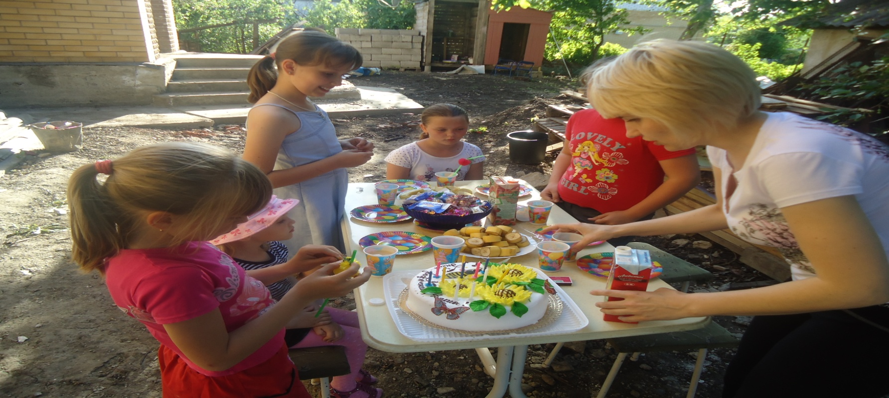
Ребёнок учится тому, Что видит у себя в дому, Родители пример тому!
Себастьян Бранта 15 век

Slide 2
Семья играет важную роль в формировании личности человека. Родители - первые воспитатели и учителя ребёнка. В повседневном общении с родителями он учится познавать мир, подражает взрослым, приобретает жизненный опыт, усваивает нормы поведения. Семья - школа чувств. Наблюдая за отношением взрослых, их эмоциональными реакциями и ощущая на себе многообразие проявлений чувств близких ему людей, ребёнок приобретает нравственно-эмоциональный опыт. Важно, какие эмоциональные впечатления он получает в детстве - положительные или отрицательные; какие проявления взрослых наблюдает: заботу, доброту, сердечность, приветливые лица, спокойный тон, юмор или суету, взвинченность, ворчливость, зависть, мелочность, хмурые лица. Всё это своеобразная азбука чувств, первый кирпичик в будущем становлении личности человека.

Slide 3
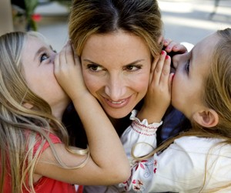
А.С.Макаренко пишет:
«Не думайте, что вы воспитываете ребёнка только тогда, когда с ним разговариваете, или поучаете его, или приказываете ему. Вы воспитываете его в каждый момент Вашей жизни, даже тогда, когда Вас нет дома»

Slide 4
Тест « Какие мы родители?»
1. Следите ли вы за статьями в журналах, программами по телевидению и радио на тему воспитания? Читаете ли время от времени книги на эту тему?
2.Единодушны ли вы с вашим супругом в воспитании детей?
3.Если ребёнок предлагает вам свою помощь, примите ли вы её, даже если при этом дело может задержаться, а то и вовсе остановиться?
4. Ваш ребёнок совершил поступок. Задумаетесь ли вы в таком случае, не является ли его поведение результатом вашего воспитания?
5. Считаете ли вы, что последовательность есть один из основных педагогических принципов?

Slide 5
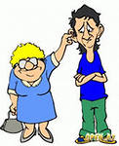
6.Сознаёте ли вы, что среда, окружающая ребёнка, оказывает на него существенное влияние?
7.Признаёте ли вы, что спорт и физкультура имеют большое значение для гармоничного развития ребёнка?
8.Сумеете ли вы не приказать, а попросить о чём- либо своего ребёнка?
9 Неприятно ли вам « отделываться» от ребёнка фразой типа: « У меня нет времени» или « Подождите, пока я закончу работу»?
10. Используете ли вы форму запрета или приказа только тогда, когда это действительно необходимо?

Slide 6
Ключ к тесту
За каждый положительный ответ припишите себе 2 очка,
за ответ « иногда» - 1 и за отрицательный -0.
Менее 6 очков.
О настоящем воспитании вы имеете довольно смутное представление.
И, хотя говорят, что начать никогда не поздно, советуем вам не уповать на эту поговорку и не мешкая заняться повышением своего образования в этой области.
От 7 до 14 очков.
Вы не делаете крупных ошибок в воспитании, но все же кое в чём над собой и своими итогами в этой области вам следовало бы задуматься.
А начать можно с того, что ближайший выходной полностью посвятить детям, забыв на время приятелей и производственные проблемы.
И будьте уверены, дети вас полностью за это вознаградят.
Более 15 очков.
Вы вполне справляетесь со своими родительскими обязанностями. И тем не менее не удаётся ли ещё кое-что немного улучшить?

Slide 7
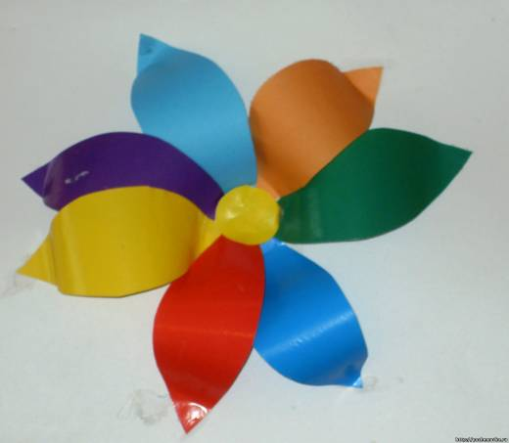
«На что и клад, коли в семье лад»
Ценности моей жизни!
Любовь, рукоприкладство, дружба, обида, добрые друзья, взаимопомощь, злость, уважение, жадность, семейные традиции, трудолюбие, лень, уют, тепло, сюрпризы, подарки, родители и дети, алчность, бабушки и внуки, интересные увлечения, дым сигарет, алкоголь, брань, ложь, безделье, предательство, хамство

Slide 8
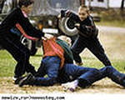
«Коли видят нас и слышат дети, мы за дела свои в ответе»
Дети – это наши зеркала. Все плохие привычки, которые у нас есть, со временем будут и в наших детях.

Slide 9
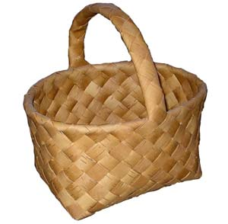
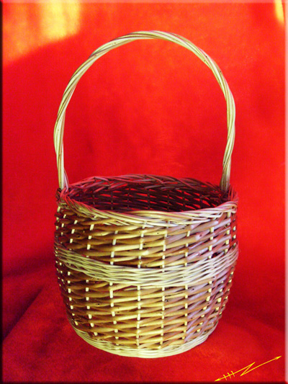
Притча о корзине и старости.

Slide 10
Давным-давно, в одной восточной стране жила семья — мать, отец, маленький сын и дедушка. Дедушка был уже очень старенький и доставлял всем много хлопот, куда больше, чем ребенок. То опрокинет на себя еду, то откроет калитку в огород, и козы там все вытопчут, то чуть дом не подожжет, стараясь развести огонь в очаге. И вот однажды жена говорит мужу:
«Нам стало слишком трудно жить вместе. Старик выжил из ума и совсем ничего не понимает. Посади его в корзину, отнеси подальше в лес и оставь там». Муж уже хотел было идти за корзиной, как услышал слова сына:
«Папа, когда оставишь дедушку в лесу, не забудь принести корзину обратно домой!»
«Зачем?» «А когда Вы с мамой состаритесь, она понадобиться мне, чтобы отнести ВАС в лес».

Slide 11
Пословицы о семейном воспитании
«От яблоньки яблочко, а от ели шишка»
«Каков корень, таков и отпрыск».
«От худого семени не жди доброго племени»
«От доброго дерева добрый и плод»
«От осинки не родятся апельсинки»
«Каково дерево, таков и клин, каков батька, таков и сын»
«Что посеяно, то и вырастет»
«Яблоко от яблоньки не далеко падает»

Slide 12
Ребёнок, что тесто, как замесил, так и выросло
Пороки ребёнка не рождаются, а воспитываются.
Верная указка не кулак, а ласка.
Хорошему надо учиться три года, а плохому и часа хватит.
Занянченый сын всегда шатун.

Slide 13
Тест « Искусство воспитания»
Считаете ли вы, что в вашей семье есть взаимопонимание с детьми?
Говорят ли с вами дети по душам, советуются ли по личным делам?
Интересуются ли они вашей работой?
4. Знаете ли вы друзей ваших детей?
5. Участвуют ли дети вместе с вами в хозяйственных заботах?
6. Проверяете ли вы, как они учат уроки?
7. Есть ли у вас общие занятия и увлечения?

Slide 14
8. Участвуют ли дети в подготовке к семейным праздникам
9. А в детские праздники - предпочитают ли ребята, чтобы вы были с ними, или хотят проводить их без взрослых?
10. Обсуждаете ли вы с детьми прочитанные книги?
11. А телевизионные передачи и фильмы?
12 .Бываете ли вместе в театрах, музеях, на выставках и концертах?
13. Участвуете ли вместе с детьми в прогулках, туристических походах

Slide 15
Ключ к тесту
«Да» - 2 балла.
«Отчасти, иногда» - 1 балл.
«Нет»-0 баллов.
Более 20 баллов - ваши отношения с детьми можно считать благопо­лучными.
От 10 до 20 баллов - отношения можно оценить как удовлетворительные, но недостаточно. Вам следует подумать, как они должны быть улучшены и чем дополнены.
Менее 10 баллов - ваши контакты с детьми явно недостаточны. Необхо­димо принять срочные меры для их улучшения.

Slide 16
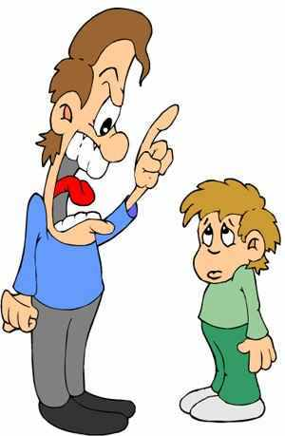
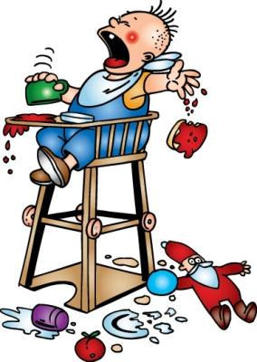
Покинут счастьем будет тот,
кого ребёнком плохо воспитали,
Побег зелёный выпрямить легко,
сухую ветвь один огонь исправит.

Slide 17
Детей учит то, что их окружает…
Если ребенка часто критикуют - он учится осуждать.
Если ребенку часто демонстрируют враждебность - он учится драться.
Если ребенка часто высмеивают - он учится быть робким.
Если ребенка часто позорят - он учится чувствовать себя виноватым.
Если к ребенку часто бывают снисходительны - он учится быть терпеливым

Slide 18
Если ребенка часто подбадривают - он учится уверенности в себе.
Если ребенка часто хвалят - он учится оценивать.
Если с ребенком обычно честны - он учится справедливости.
Если ребенок живет с чувством безопасности - он учится верить.
Если ребенка часто одобряют - он учится хорошо к себе относиться.
Если ребенок живет в атмосфере дружбы и чувствует себя нужным — он учится находить в этом мире любовь

Slide 20
Ребенок учится тому,
Что видит у себя в дому:
Родители пример ему.
Теперь вести себя прилично
Не в моде стало, и обычно
И женский пол, себя позоря,
Стал сквернословить в разговоре.
Мужья – пример для жен своих,
А дети учатся у них.
Коль видят нас и слышат дети,
Мы за дела свои в ответе
И за слова: легко толкнуть
Детей на нехороший путь.
Держи в приличии свой дом,
Чтобы не каяться потом.

